Slide 1
История Белгородской епархии в XVII-XVIII вв.
Белгородские архиереи
Личность Иосафа Белгородского

Slide 2
Белгородская епархия
Учреждена в 1667 г. как Белгородская и Обоянская. В состав епархии вошли территории современных Курской, Белгородской, Харьковской, Сумской, части Орловской и Воронежской областей.
С 1787 г. — Белгородская и Курская. В 1799 г. переименована в Курскую и Белгородскую, но до 1833 г. епархиальные учреждения и управление оставались в Белгороде.

Slide 3
Территория новообразованной епархии была «весьма большой», — более чем 10 раз больше по территории, чем в 2012 году; за прошедшее время епархия многократно делилась.
В 1667 году епархия была «открыта» на юг (то есть не имела южных границ, включая тогда всю заселённую русскими территорию) и включала в себя 37 городов.
в 1679 в епархии уже было 542 церкви.

Slide 4
Только в течение XVI—XVII веков на территории будущей Белгородской губернии возникает 59 монастырей, в том числе такие известные, как Харьковская Святогорская мужская пустынь в честь успения пресвятой Богородицы, Хотмыжский мужской монастырь в честь иконы пресвятой Богородицы «Знамение», Глинская пустынь.
В 1722 году были образованы систематические духовные школы.
К середине XVIII века в епархии действовал 31 монастырь.

Slide 5
Белгородская епархия по реформе 1764 г.
Была отнесена к третьему классу. У монастырей отобраны их вотчины, а на содержание обителей назначены штатные оклады по трем классам. Безвотчинные монастыри либо упразднялись, либо оставлялись «на своем содержании». В результате секуляризации в епархии произошло огромное сокращение числа монастырей и монашествующих. Как исключение графу П. Б. Шереметеву удалось отстоять Богородицкую Тихвинскую пустынь, вероятно лишь потому, что содержалась она сугубо «иждивением» самого графа.

Slide 6
6 мая 1788 Святейший Правительствующий Синод издал общий именной указ о разделении епархий сообразно с разделением губерний.

Slide 7
Белгородские архиереи
Питирим (1657) в управление не вступил
Иоаким (Дьякович) (1667)
Феодосий (17 мая 1667 — 20 августа 1671)
Мисаил (14 сентября 1671 — 23 февраля 1684)
Авраамий (Юхов) (13 июля 1684 — 6 августа 1702)
Иустин (Базилевич) (1702 — 17 августа 1709)
Иларион (Властелинский) (11 марта 1711 — 4 апреля 1720)
Епифаний (Тихорский) (9 июля 1722 — 2 июля 1731)
Досифей (Богданович-Любимский) (28 ноября 1731—1735)
Арсений Берло(30 сентября 1735 — 3 января 1736)
Петр (Смелич) (20 июня 1736 — 16 сентября 1742)

Slide 8
Антоний (Черновский) (6 сентября 1742 — 1 января 1748)
Иосаф (Горленко) (2 июня 1748 — 10 декабря 1754)
Лука (Конашевич) (9 октября 1755 — 1 января 1758)
Иосаф (Миткевич) (26 апреля 1758 — 3 июня 1768)
Порфирий (Крайский) (29 октября 1763 — 7 июля 1768)
Самуил (Миславский) (28 декабря 1768 — 24 сентября 1771)
Аггей (Колосовский) (9 февраля 1774 — 28 ноября 1786)
Антоний (Румовский) (28 ноября 1786)

Slide 9
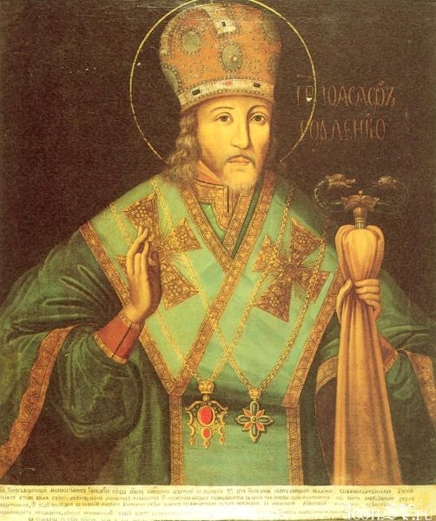
Личность Иосафа Белгородского

Slide 10
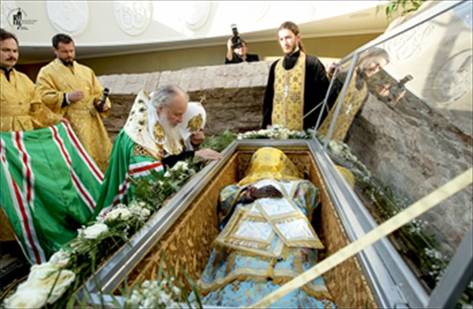
16 сентября 1991 г. мощи святителя Иоасафа были перенесены торжественным крестным ходом, возглавляемым Святейшим Патриархом Московским и всея Руси Алексием II, в Преображенский кафедральный собор г. Белгорода.

